Slide 1
Estudio de Agresiones a Médicos
²⁰¹⁴

Slide 2
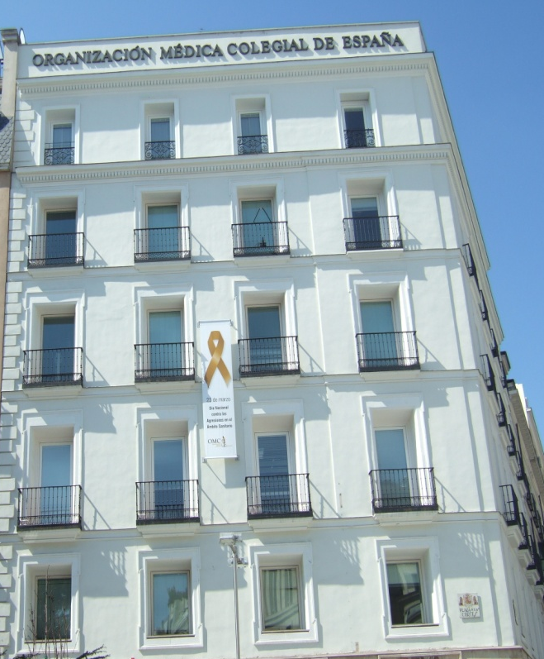
Número total de agresiones en
Año 2014
344

Slide 3
Número total de agresiones en
Año 2010-2014
2058

Slide 4
Evolución en el numero de agresiones
2014

Slide 5
Evolución del número de agresiones en el periodo 2010 - 2014
 | 2010 | 2011 | 2012 | 2013 | 2014
ANDALUCIA | 117 | 129 | 93 | 80 | 90
ARAGON | 2 | 3 | 7 | 1 | 7
ASTURIAS | 0 | 14 | 11 | 13 | 10
ISLAS BALEARES | 0 | 2 | 7 | 6 | 2
CANARIAS | 14 | 12 | 8 | 10 | 5
CANTABRIA | 11 | 9 | 10 | 12 | 5
CATALUÑA | 51 | 57 | 56 | 50 | 49
CLM | 9 | 7 | 12 | 17 | 11
CyL | 81 | 70 | 28 | 24 | 20
C.VALENCIANA | 31 | 45 | 49 | 43 | 32
EXTREMADURA | 24 | 33 | 23 | 23 | 27
GALICIA | 9 | 11 | 9 | 7 | 4
LA RIOJA | 8 | 2 | 2 | 2 | 0
MADRID | 70 | 71 | 63 | 44 | 60
MURCIA | 13 | 14 | 16 | 6 | 8
NAVARRA | 0 | 4 | 8 | 3 | 5
PAIS VASCO | 10 | 13 | 9 | 6 | 5
CEUTA Y MELILLA | 1 | 0 | 5 | 7 | 4
TOTAL | 451 | 496 | 416 | 354 | 344

Slide 6
 | agresiones por mil colegiados
 | 2010 | 2011 | 2012 | 2013 | 2014
Andalucía | 3,55 | 3,79 | 2,86 | 2,37 | 2,49
Aragón | 0,25 | 0,34 | 0,93 | 0,12 | 0,86
Asturias | - | 3,02 | 1,86 | 2,21 | 1,66
Baleares | 0,00 | 0,40 | 1,07 | 1,16 | 0,38
Canarias | 1,59 | 1,26 | 0,88 | 1,06 | 0,52
Cantabria | 3,53 | 2,79 | 3,11 | 3,64 | 1,49
Castilla y León | 2,33 | 3,29 | 2,06 | 1,72 | 1,33
Castilla-La Mancha | 1,10 | 0,82 | 1,50 | 2,03 | 1,29
Cataluña | 1,41 | 1,50 | 1,53 | 1,30 | 1,43
CValenciana | 3,69 | 3,01 | 2,15 | 1,86 | 1,36
Extremadura | 4,96 | 6,59 | 4,58 | 4,66 | 5,17
Galicia | 0,75 | 0,89 | 0,70 | 0,54 | 0,30
Madrid | 1,90 | 1,86 | 1,62 | 1,10 | 0,00
Murcia | 2,15 | 2,23 | 2,51 | 0,92 | 1,47
Navarra | 0,00 | 1,09 | 2,19 | 0,79 | 1,20
País Vasco | 0,86 | 1,13 | 0,76 | 0,47 | 1,29
Rioja (La) | 5,27 | 1,32 | 1,46 | 1,29 | 0,39
Ceuta y Melilla | 1,63 | 0,00 | 8,80 | 11,97 | 6,64

Slide 7
Distribución por Sexo
2014

Slide 8
Tipo de Ejercicio
2014

Slide 9
Distribución por tramos de edad
2014

Slide 10
Distribución por ámbito de ejercicio
2014

Slide 11
Antecedentes del agresor
2014

Slide 12
Tipología del agresor
2014

Slide 13
Causas de la agresión
2014

Slide 14
Se produjeron lesiones ?
2014

Slide 15
Baja laboral?
2014

Slide 16
Se realizaron diligencias?
2014

Slide 17
Apoyo o asesoramiento por parte de la Empresa?
2014

Slide 18
Se presento denuncia?
2014

Slide 19
Se produjeron agresiones previas?
2014

Slide 20
Se celebro juicio?
2014

Slide 21
Se produjeron daños materiales?
2014

Slide 22
Evolución por sexo
2014

Slide 23
Tramos de edades
2014

Slide 24
Tipo de Ejercicio
2014

Slide 25
Ámbito
2014

Slide 26
Causas de la agresión
2014

Slide 27
Causas de la agresión
2014

Slide 28
LESIONES
2014

Slide 29
se produce baja laboral?
2014

Slide 30
diligencias
2014

Slide 31
Apoyo o Asesoramiento Empresa

Slide 32
Se presenta denuncia?
2014

Slide 33
Agresiones Previas?
2014

Slide 34
Se realiza juicio?
2014

Slide 35
Juicio
2014

Slide 36
Daños Materiales
2014

Slide 37
Sentencias analizadas en 2014 71
2014

Slide 38
Calificación de las agresiones por los órganos jurisdiccionales 2014
28 FALTAS | LESIONES
 | DAÑOS
 | MALTRATO
 | ORDEN PUBLICO
 | AMENAZAS
 | VEJACIONES
 | INJURIAS
43 DELITOS | ATENTADO
 | LESIONES
 | AMENAZAS
 | ABUSO SEXUAL
 | ALTERACIÓN ORDEN PÚBLICO

Slide 39
Calificación de las agresiones por los órganos jurisdiccionales

